Slide 1
«Житие А.Невского».

Slide 2
Всеволод Большое Гнездо

Slide 3
Ярослав II Всеволодович, отец Александра

Slide 4
Переславль - Залесский

Slide 5
Новгород

Slide 6
Хан Батый

Slide 7
Владимиро – Суздальское княжество

Slide 8
Александр Невский

Slide 9
15 июля 1240года. Битва со шведами

Slide 10
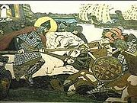
Бой в устье реки Невы
БОЙ АЛЕКСАНДРА С ЯРЛОМ БИРГЕРОМ

Slide 11
Битва на реке Нева в 1240 году

Slide 12
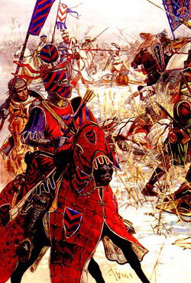
5 апреля 1242года Ледовое побоище

Slide 13
Встреча А.Невского после ледового побоища

Slide 14
Рождественский монастырь.

Slide 15
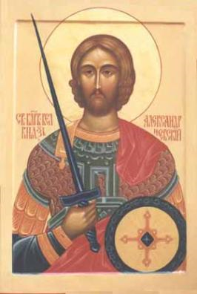
Икона Александра Невского

Slide 16
Рака с мощами А.Невского в Александро- Невской лавре

Slide 17
Орден Александра Невского, учреждённый Екатериной II

Slide 18
Орден Александра Невского

Slide 19
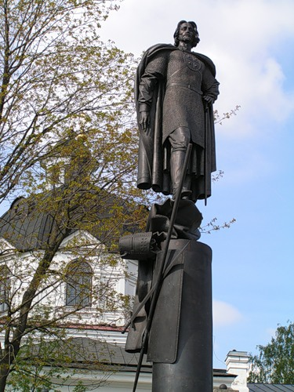
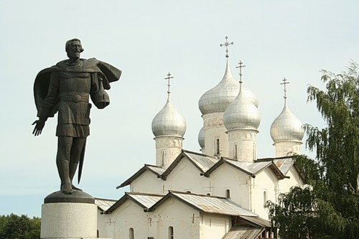
Памятники А.Невскому

Slide 20
Спасибо за внимание.

